Slide 1
Ambiente e coscienza ecologica in Italia
Una lunga storia di battaglie politiche e civili dal secondo dopoguerra ad oggi

Slide 2
Cos’è la storia ambientale
La storia ambientale viene definita come la disciplina che si occupa dell’evoluzione storica degli ambienti naturali, della loro influenza sulle società umane, del modo in cui le seconde hanno interagito con i primi, delle visioni della natura elaborate nel corso del tempo da individui e gruppi e - infine - delle politiche adottate per gestire ordinatamente il rapporto uomo-ambiente.
Si tratta di una disciplina relativamente giovane poiché ha iniziato a ricevere riconoscimento accademico soltanto a partire dagli anni Settanta, sull’onda della crescita del movimento ecologista.
Il mondo anglosassone è quello in cui la storia ambientale ha avuto più agio di istituzionalizzarsi, potendo contare su una letteratura consolidata già negli anni Cinquanta e Sessanta del secolo scorso.

Slide 3
Di cosa si occupa la storia ambientale?
Giorgio Nebbia (tra i padri dell’ambientalismo in Italia) agli inizi del nuovo millennio ha suggerito quindici settori di ricerca “storico-ambientali”, sulla base degli studi fino ad allora pubblicati, definendo la storia dell’ambiente propriamente detta come «una specie di storia della geografia e del paesaggio, con intrecci con la storia dell’agricoltura, dei boschi e dell’uso del territorio».
Secondo Nebbia, l’oggetto privilegiato della storia dell’ambiente –di cui sottolinea la vocazione interdisciplinare derivante dall’incontro fra i saperi delle scienze naturali, della storia, della sociologia, della geografia e dell’urbanistica –è rappresentato dalle complesse interazioni fra l’azione antropica, l’ambiente, la natura e gli ecosistemi artificiali (città e aree industriali).

Slide 4
Le radici del movimento ambientalista
La storia del movimento ambientalista italiano è piuttosto recente.
L’ambientalismo cosiddetto conservazionista nasce a cavallo fra gli anni cinquanta e sessanta, prima con Italia Nostra (1955), poi con il wwf Italia (1966).
Negli anni settanta si sviluppano movimenti ambientali più centrati sulla qualità della vita nelle città e nelle fabbriche.
È negli anni ottanta che esplode il movimento ambientalista sotto la spinta di diversi fattori: l’opposizione al nucleare, la protesta contro il sistema dei partiti, l’adesione popolare alle associazioni ambientaliste.
È in quegli anni che si mostra anche tutta la varietà ideologica e organizzativa del movimento.
(Si veda: G. Nebbia, Scritti di storia dell’ambiente e dell’ambientalismo 1970-2013, a cura di Luigi Piccioni, su I quaderni di Altronovecento n.4)

Slide 5
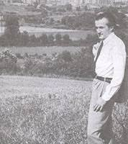
Personalità e protagonisti dell’ambientalismo
Antonio Cederna (1921-1996)
«In nome di un principio fondamentale: ossia che prioritaria è la salvaguardia dei beni culturali, paesistici e naturali. Tutto il resto viene dopo e qualunque ipotesi di cambiamento o di sviluppo va rigorosamente subordinata a questi valori»

Slide 6
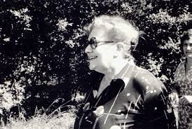
Personalità e protagonisti dell’ambientalismo
Laura Conti (1921-1993)
“Quanto ci vorrà prima che le nostre acque inquinate si autodepurino tanto da ritrovare la perduta pescosità, e quanto prima che i rimboschimenti normalizzino il ciclo dell’acqua?”

Slide 7
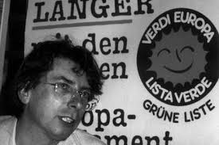
Personalità e protagonisti dell’ambientalismo
«Il pretenzioso motto del 'citius, altius, fortius' (più veloce, più alto, più forte) che contiene la quintessenza della nostra cultura della competizione, dovrà urgentemente convertirsi in un più modesto, ma più vitale, 'lentius, suavius, profundius' (più lento, più dolce, più in profondità)».

Slide 8
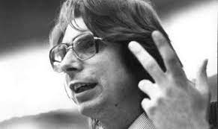
I rischi di una sterile contrapposizione politica
“Se i verdi sapranno rinunciare alla tentazione intellettualistica di presentarsi come rinnovatori del mondo con progetti e principi astratti, e riusciranno invece a collegarsi a quanto di vivo e di propositivo si può ricavare dall’esperienza non ancora cancellata dei rapporti tra uomo e natura, e tra uomini, nella cultura popolare, il discorso verde potrebbe smascherare contemporaneamente la falsità del “conservatorismo” della destra e del “progressismo” della sinistra, prospettando una via d’uscita davvero liberata dalla consunta polarizzazione ereditaria tra destra e sinistra”

Slide 9
Movimenti di contestazione ambientale
I primi movimenti di contestazione ecologica in Italia hanno piuttosto riguardato i guasti dell’urbanizzazione e quelli dell’inquinamento delle acque. Il miracolo economico degli anni Cinquanta aveva portato una forte immigrazione dal Sud al Nord d’Italia, una crescente richiesta di abitazioni, la nascita di quartieri satellite congestionati e squallidi, spesso abusivi; nello stesso tempo c’è stato un assalto speculativo ai centri storici, con stravolgimento dei valori culturali e urbanistici.
Questo aspetto ha dato vita, nel 1955, alla prima associazione ambientalista, Italia Nostra, con finalità essenzialmente di difesa dei valori storici e culturali; solo successivamente l’attenzione si sarebbe estesa anche ad altri aspetti della violenza ambientale, come l’inquinamento dell’aria dovuto al traffico e alle industrie.

Slide 10
La denuncia del degrado
Dalla metà degli anni Cinquanta Antonio Cederna (1920-1996) pubblica su “Il Mondo” e poi sul “Corriere della Sera”, una serie di articoli di denuncia del degrado urbano, che avrebbero alimentato la campagna di informazione e la mobilitazione organizzata da Italia Nostra negli anni Sessanta.
Uno dei vistosi aspetti della violenza urbana era rappresentato dall’inquinamento atmosferico; le fotografie dei monumenti all’aperto corrosi dai gas acidi emanati dai camini delle industrie e del riscaldamento domestico, e dai tubi di scappamento delle automobili, fecero il giro del mondo e spinsero alla richiesta, anche in Italia, della prima legge contro l’inquinamento atmosferico (molto blanda), emanata nel 1966.
La sezione italiana del WWF viene fondata nel1966: «Lottiamo per la natura e pero ogni singola specie che la abita». Nato nel 1961 in Svizzera, il WWF protegge da sessant’anni la biodiversità animale e vegetale, terrestre e marina.

Slide 11
Inquinamento delle acque
Quasi contemporaneamente, negli anni Sessanta, veniva sollevato il problema dell’acqua e dell’inquinamento dei fiumi e dei laghi. La Fast, la Federazione delle associazioni scientifiche e tecniche creata da Luigi Morandi a Milano come “Casa della cultura scientifica”, comincio a dedicare una serie di indagini sui consumi idrici, sullo spreco di acqua, e sull’inquinamento.
Era cosi possibile riconoscere che l’inquinamento delle acque, la presenza in superficie di schiume persistenti, erano il risultato dell’uso dei fiumi e dei laghi come ricettacoli di tutti i rifiuti urbani, industriali e agricoli, e della produzione di merci inquinanti, come la prima generazione di detersivi sintetici.
Nel 1976 si arriva all’approvazione della prima legge contro l’inquinamento delle acque, la cosiddetta «legge Merli», dal nome del deputato (per inciso democristiano) che si era fatto promotore dell’iniziativa, e che fu punito con la mancata rielezione, per il disturbo arrecato alle industrie.

Slide 12
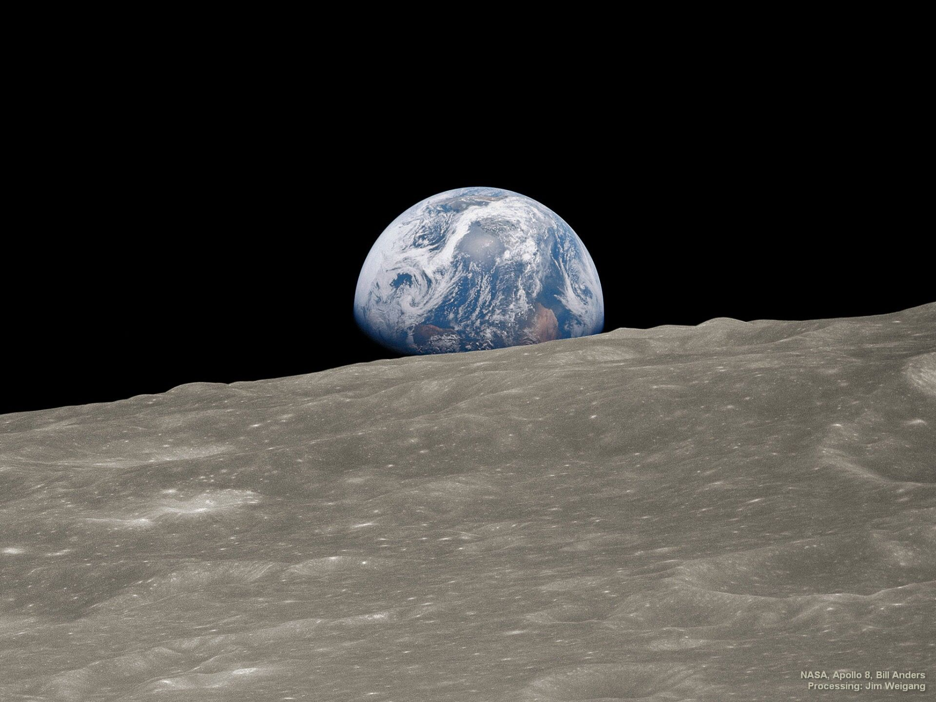
Earthrise, la foto più famosa della Terra

Slide 13
Cinquant’anni fa vedevamo per la prima volta noi stessi
Il 24 dicembre 1968 alle ore 10 e 40 di Houston, William Anders scattava una foto alla Terra che sarebbe diventata famosa, forse la più famosa foto alla Terra mai scattata.
Anders era uno dei tre astronauti della missione Apollo 8, primo equipaggio a lasciare l’orbita del nostro pianeta e a raggiungere quella della Luna, un giro e poi di nuovo a casa, senza mettere piede sul suolo lunare, cosa che succederà invece pochi mesi più avanti, nel luglio del ‘69. La foto è conosciuta da tutti come “Earthrise”, anche se il suo nome vero è molto meno didascalico: AS8-14-2383HR.
La leggenda vuole che Earthrise sia considerata una specie di pietra di fondazione per l’ambientalismo. L’immagine di una Terra pulsante di colori immersa nell’oscurità dello spazio, disse al mondo, secondo la leggenda, la misura della sua bellezza ma anche della sua fragilità. Life l’ha inserita nelle 100 foto che hanno cambiato l’umanità,
http://100photos.time.com/photos/nasa-earthrise-apollo-8#photograph

Slide 14
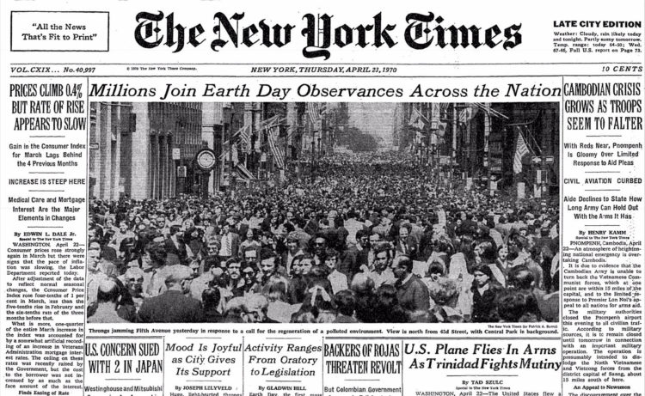
Earth Day 1970
Il primo Earth Day si tenne il 22 aprile 1970, quando 20 milioni di cittadini americani, rispondendo a un appello dal senatore statunitense Gaylord Nelson, si mobilitarono per portare all’attenzione dell’opinione pubblica le questioni ambientali.
“L’ambiente è tutto, per l’America, e nel contempo riguarda tutti i suoi problemi. È i ratti nel ghetto. È un bambino affamato nella terra dell’abbondanza. È un alloggio non degno di questo nome, un quartiere non adatto a essere abitato“ (G. Nelson).
Oggi l’Earth Day coinvolge oltre 1 miliardo di persone in tutto il mondo.

Slide 15
Earth Overshoot Day (giorno del debito ecologico)
Nel 1970 l’EOD, ossia la data alla quale l’umanità terminava le risorse prodotte in quello stesso anno dalla Terra, coincideva con il 31 dicembre. Fino a quell’anno siamo stati sostenibili.
Nel 1971 l’EOD cadeva il 21 dicembre, nel 1980 il 4 novembre, nel 2000 il 23 settembre, nel 2019 il 1° agosto. Vuol dire che dal 1° agosto al 31 dicembre dello stesso anno, l’umanità ha consumato risorse che non ritorneranno mai più, erodendole dal capitale della Terra, e sottraendole alle generazioni future.
Nel 2020 l’EOD cade il 22 Agosto 2020. Soprattutto grazie alla pandemia che ha colpito tutti i continenti, l’impronta ecologica ha subito una riduzione del 9.3% visto il confinamento a cui la maggior parte degli stati sono stati soggetti.
Per impronta ecologica si intende la quantità di superficie terrestre e acquatica biologicamente produttiva che servirebbe a un individuo per produrre tutte le risorse che consuma e assorbire i rifiuti o le emissioni che ne derivano.

Slide 16
Ma non tutti i Paesi consumano in uguale misura
Continuando di questo passo, si stima che entro il 2050, il consumo delle risorse possa superare il 100% che vorrebbe dire consumare due volte il pianeta Terra.
L’Italia si trova tristemente trai primi 25 paesi di questa classifica con l’EOD che cade il 14 Maggio. Questo significa che se tutto il mondo avesse lo stile di vita italiano, le risorse del pianeta sarebbero finite il 14 Maggio.
Agli estremi della classifica redatta dal Global Footprint Network (GFN) troviamo il Qatar (11 Febbraio) e l’Indonesia (18 Dicembre).
Soltanto fra il 2000 e il 2010 i consumi domestici sono aumentati nel mondo da circa 48 miliardi a 71 miliardi di tonnellate.
Prima del 2020, in media ogni italiano in casa utilizzava 220 litri di acqua potabile per lo svolgimento di attività domestiche di varia natura come cucinare, lavare e pulire. Il 60% dei consumi era destinato all’igiene personale, mentre ben la metà era legata all’utilizzo dello sciacquone.
Nel periodo del primo lockdown, iniziato nel marzo 2020, Enea ha stimato un aumento dei consumi domestici di acqua pari al 50%, ipotizzando fino a 12 lavaggi giornalieri in media in più rispetto al normale con un impatto pari a circa 48 litri in più a persona.

Slide 17
Anni ’70: i rischi dello sviluppo industriale sono evidenti
Nel 1968 Paul e Anne Ehrilch pubblicano il saggio La bomba P, in cui affermano che occorre arginare l’aumento della popolazione mondiale.
Il 22 aprile 1970 è il primo Earth Day, ideato dall’attivista John McConnell e celebrato negli Stati Uniti. L’evento mobilitò 20 milioni di cittadini statunitensi.
Nel 1972 il MIT di Boston, su commissione del Club di Roma, pubblica il rapporto dello sviluppo, denunciando il consumo crescente e accelerato delle risorse del pianeta e suscitando un grande dibattito anche in Italia.
1973 scoppia la crisi energetica e petrolifera, con aumenti enormi del prezzo del greggio e conseguente shock nei consumi e nelle abitudini dei cittadini dei paesi maggiormente sviluppati.
10 luglio 1976 alle 12.40 si alza su Seveso una nube tossica sprigionata dal reattore chimico dell’Icmesa di Meda. Solo dopo diversi giorni, le autorità tecniche e politiche informeranno i cittadini che si trattava di diossina. L’area circostante è stata contaminata dal Tcdd (tetracloro-dibenzodiossina) che può causare tumori e danni gravi al sistema nervoso, a quello cardiocircolatorio, al fegato e ai reni. Inoltre riduce la fertilità e, nelle donne incinte, può provocare malformazioni al feto e aborti spontanei.

Slide 18
Incidenti e disastri: l’industria uccide la natura e gli uomini
Bhopal: 1984, nella notte tra il 2 e il 3 dicembre, nello stabilimento chimico della Union Carbide di Bhopal, in India, un incidente portò al rilascio di oltre 42 tonnellate di isocianato di metile, un composto chimico utilizzato per la produzione di pesticidi. Una nube altamente tossica si propagò nell’area intorno alla fabbrica contaminando e uccidendo migliaia di persone.
Oggi il sito è rimasto per lo più inalterato: ospita ancora centinaia di tonnellate di rifiuti contaminati e la situazione della falda acquifera è molto grave. «Il disastro di Bhopal è in realtà ancora in corso», ha scritto l’Atlantic in un lungo articolo. Il sito del più grave disastro industriale al mondo, cioè, deve ancora essere decontaminato.
Chernobyl: La mattina del 26 aprile 1986 un reattore della centrale nucleare situata in quella che oggi è l’Ucraina del nord è esploso e si è incendiato scatenando un incidente nucleare destinato a diventare il più letale della storia.
È un evento di grado 7, il più grave della scala INES, che dà un numero alle criticità del nucleare civile, finora eguagliato solo dall'incidente di Fukushima, l'11 marzo 2011. Ufficialmente si parla di 4.000 casi di cancro alla tiroide tra Bielorussia, Ucraina e Russia, per l'esposizione nel solo periodo 1992-2002. Le cifre delle associazioni indipendenti sono 10 volte superiori. I più colpiti sono i bambini e i ragazzi sotto i 14 anni di età, perché assorbono grandi quantità di radiazioni attraverso il latte.

Slide 19
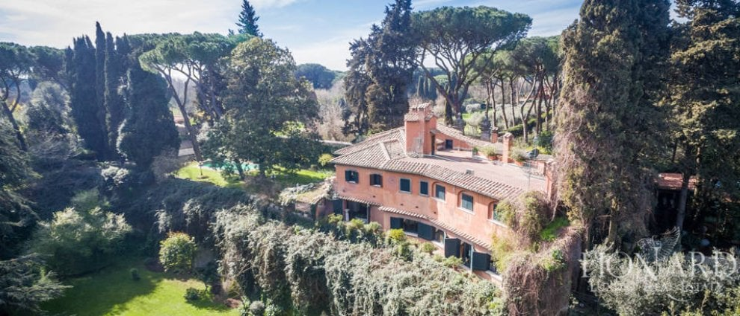
Antonio Cederna, coscienza critica contro il degrado e della speculazione
«La storia moderna dell’Appia Antica è un seguito di fallimenti, di progetti abominevoli, di fatti compiuti, di violenza privata, complicità e inerzia pubblica. Nei primi anni Cinquanta si contavano già una settantina di ville costruite con tanto di licenza: ai soprintendenti bastava che fossero coperte di tegole usate, intonacate di colore senape e seminascoste da schermi arborei» (Parco di carta, in «Il Paesaggio», n.4 luglio-agosto 1994)
http://www.archiviocederna.it/cederna-web/scheda/video/IL8000000074/Antonio-Cederna-parla-dei-danni-provocati-dallabusivismo-edilizio-alla-via-Prenestina.html

Slide 20
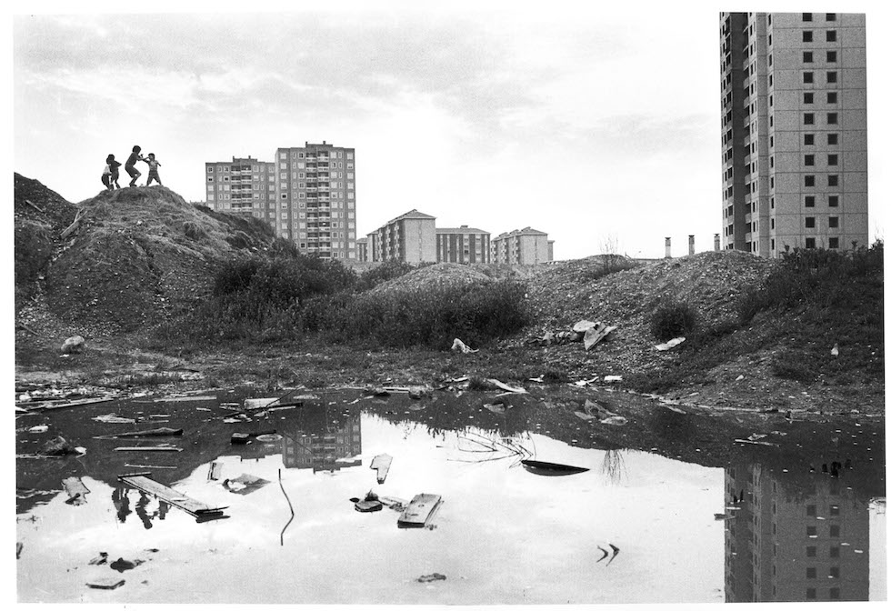
Niente verde pubblico nelle città degli anni ‘60
Antonio Cederna denunciava con amarezza la scarsità di verde pubblico nelle grandi città italiane, 2 metri quadri scarsi per abitante, rispetto a Parigi, Londra, Copenaghen, Stoccolma (tutti tra i 10 e gli 80 metri quadri per abitante).
Per capire la «distanza astronomica e fantascientifica» tra noi ed altre realtà europee, scrive Cederna, basti pensare che i 100.000 abitanti della sola Vallingby, città satellite di Stoccolma, hanno a disposizione una dotazione di verde pubblico e sportivo superiore a tutto quello esistente a Roma (2.600.000 ab.) e Milano (1.600.000 ab).
http://www.archiviocederna.it/cederna-web/scheda/video/IL8000000071/Antonio-Cederna-parla-dei-quartieri-periferici-costruiti-in-Italia.html

Slide 21
La piaga della speculazione e dell’abusivismo edilizio
Con l’importante «Carta di Gubbio» del 1960, alla cui redazione partecipò lo stesso Cederna, si sottoscrisse l’inscindibile unitarietà degli insediamenti storici, in quanto «l’intero centro storico è un monumento». Nel giro di qualche anni si arrivò alla legge ponte 765/1967 voluta dal deputato Giacomo Mancini, grazie alla quale ogni intervento di sostanziale trasformazione dei centri storici veniva subordinato all’approvazione di un apposito piano particolareggiato. Quella legge ha salvato i centri storici da devastazioni ulteriori.
Nel 1975 anche il Consiglio d’Europa nell’adozione della Carta Europea del Patrimonio Architettonico richiama al punto uno i valori anticipati dalla Carta di Gubbio. Ma Cederna ha continuato negli anni a denunciare i rischi speculativi di cementificazione:
«Una nuova ondata di speculazione edilizia rischia di abbattersi su Napoli. Tre giorni fa il consiglio comunale ha approvato una variante di piano regolatore che, nella sua genericità, non promette nulla di buono[…] Col progetto in questione si torna alla nefasta pratica degli sventramenti, alla sostituzione dell’antica edilizia con la nuova, provocando quindi una inammissibile alterazione della plurisecolare, stratificata unità architettonica e ambientale. Contro questi pericoli si è pronunciata ieri Italia Nostra[…], per un piano urbanistico di grande respiro, che ponga fine alla mostruosa espansione edilizia che, da Napoli, sta invadendo tutto il territorio, generando un deforme e disumano ammasso di cemento, privo di requisiti essenziali di un insediamento civile» (A. Cederna, Napoli. Speculazioni e sventramenti, in «Repubblica», 1 luglio 1988).
http://www.archiviocederna.it/cederna-web/scheda/video/IL8000000070/Antonio-Cederna-parla-dei-centri-storici-italiani.html

Slide 22
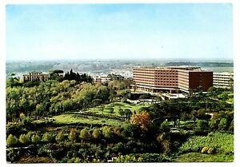
Hotel Hilton a Monte Mario
Una delle numerose battaglie contro la cementificazione perse da Cederna fu quella dell’Hotel Hilton a Roma, edificato nel 1963.
La realizzazione di quell’eco mostro, una violenza di 100 mila mc sul crinale di Monte Mario, da allora fa bella mostra in tante cartoline della Capitale.
Cederna adottò l‘Hilton come unità di misura della speculazione fondiaria: una lottizzazione di 2 hilton, uno scempio di 3 hilton e mezzo...

Slide 23
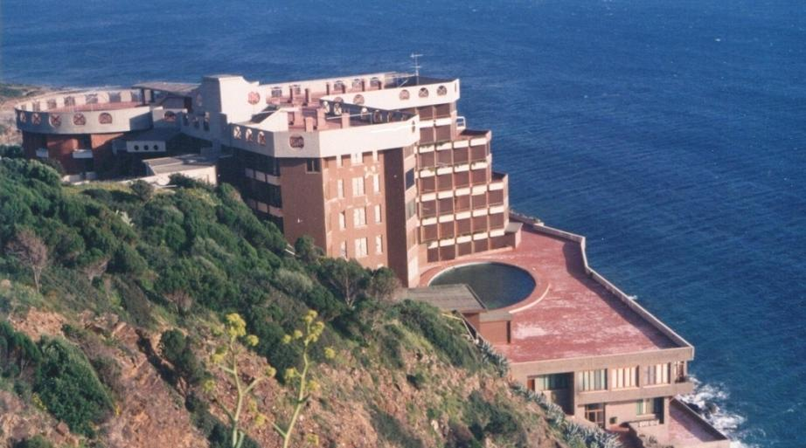
La Sardegna da salvare (almeno quello che resta)
Che fare per scongiurare l’alluvione di cemento e asfalto che sta per abbattersi sulle località costiere della Sardegna e salvare l’isola dalla «banda di lottizzatori famelici» come l’Aga Khan e Berlusconi, si chiedeva Cederna agli inizi del 1983.
La risposta: una drastica riduzione delle cubature previste dai piani regolatori e l’individuazione di aree che, per il loro valore ambientale, paesistico, naturalistico e culturale devono essere considerate, da qui all’infinito, intoccabili, e da destinare a parco e riserva naturale.
Un comitato di salute pubblica deve mettersi subito al lavoro, per definire le aree e tutelare flora, vegetazione, geologia, fauna, archeologia, paesaggio a salvaguardia della stessa identità storica della Sardegna.

Slide 24
E oggi in Sardegna…?
Nel gennaio 2021 la Regione Sardegna approva il nuovo piano casa: consentito un aumento delle cubature fino al 50% dell’esistente e a due passi dal mare.
La giunta sardo-leghista di Christian Solinas sta cercando di smontare il Piano paesaggistico voluto dall’ex presidente Soru che, dal 2006, ha protetto i 582 chilometri di coste dalla speculazione.
Marzo 2021 il governo Draghi ha rinviato al giudizio della Consulta la legge della giunta sarda approvata lo scorso gennaio, valutandola incostituzionale.
In materia di tutela dei beni paesaggistici, ribadisce il governo, la Carta stabilisce il principio inderogabile della preminenza dell’esecutivo nazionale sulle autonomie locali, che possono intervenire in quello specifico settore solamente pianificando gli interventi insieme e dietro approvazione dei ministeri dei Beni culturali e dell’Ambiente.

Slide 25
Leggi fondamentali per la difesa del suolo e dell’acqua e della natura
Antonio Cederna da deputato della X legislatura collaborò attivamente all'approvazione delle due fondamentali leggi per la difesa del suolo (183/1989) e per la protezione della natura (394/1991).
Legge 183/89: La presente legge ha per scopo di assicurare la difesa del suolo, il risanamento delle acque, la fruizione e la gestione del patrimonio idrico per gli usi di razionale sviluppo economico e sociale, la tutela degli aspetti ambientali ad essi connessi.
Legge 394/91: La presente legge, in attuazione degli articoli 9 e 32 della Costituzione e nel rispetto degli accordi internazionali, detta principi fondamentali per l'istituzione e la gestione delle aree naturali protette, al fine di garantire e di promuovere, in forma coordinata, la conservazione e la valorizzazione del patrimonio naturale del paese.
Tra i meriti della Legge 394 vi è quello di aver ben armonizzato le competenze tra Stato e Regioni, con il primo che si prefigge il compito di recepire le convenzioni internazionali e le direttive europee, oltre alla conservazione e valorizzazione delle aree; le seconde invece hanno funzioni residuali.

Slide 26
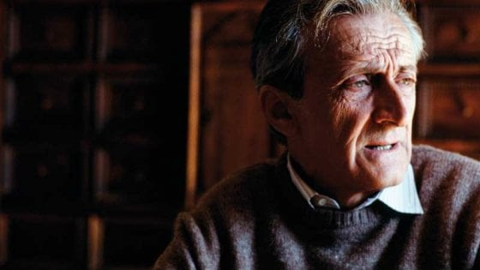
La democrazia è sognare città più belle
«Liberarsi quanto più possibile dal patrimonio artistico, culturale che la storia, si direbbe, ha avuto il torto di lasciarci in eredità: questo sembra il pensiero dominante dello Stato italiano».
Antonio Cederna muore il 27 agosto del 1996; sei mesi dopo, il 9 marzo 1997, viene festeggiata la prima domenica a piedi sull'Appia Antica.

